Slide 1
Workshop projektu Inovativní sorbenty na bázi uhlíku jako účinný způsob dočišťování odpadních vod
Č. projektu 3213200008
Konference Ochrany obyvatelstva, Ostrava 1.-2.2.2023

Slide 2
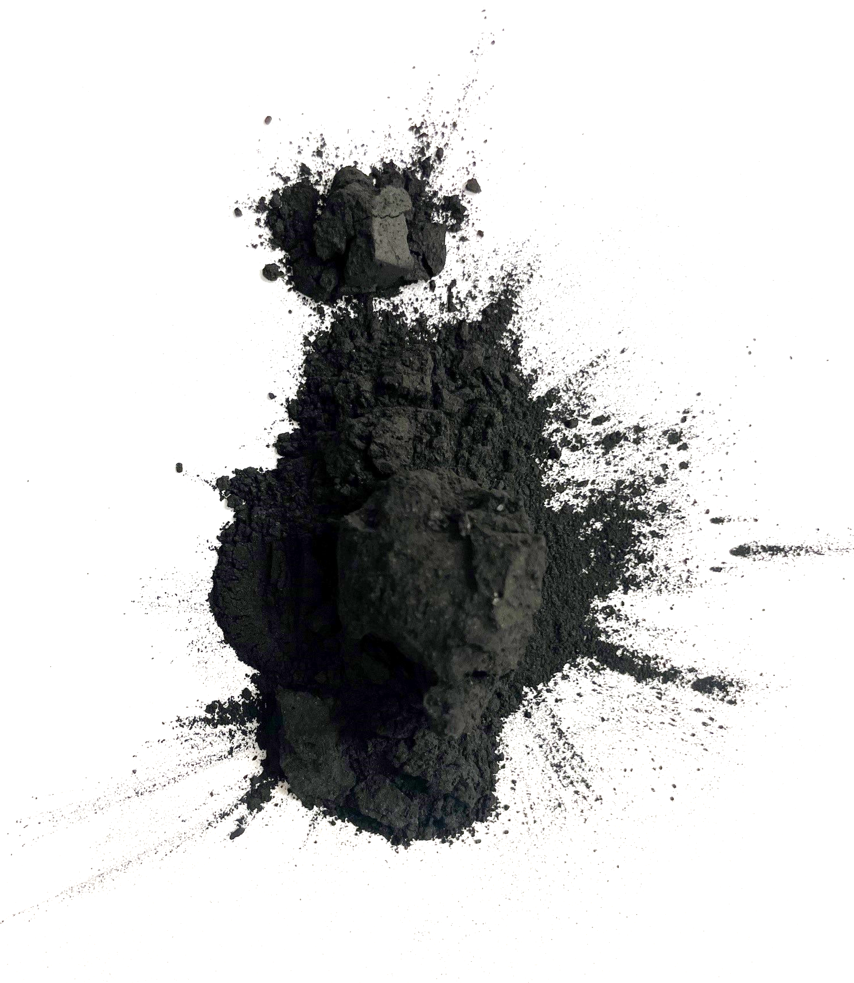
Biochar

Slide 3
Co je to biochar
= biouhel, zuhelnatělá biomasa
pevný produkt, vysoce bohatý na uhlík, jehož adsorpční vlastnosti jsou ideální pro dekontaminaci složek ŽP
díky vysokému poměru specifického povrchu k objemu může být použit pro mnoho ekologických aplikací ->
zpracování odpadu, čistírenských kalů
odstraňování kontaminantů ze ŽP – zejména ze složek: voda, půda
biochar je extrémně porézní a má obrovskou specifickou povrchovou plochu 300 - 550 m² na gram
Notes:
https://www.biochar.foundation/ Káňa https://www.biochar.foundation/o-nadaci/
Vědci, ekologické organizace i politici volají po uhlíkové neutralitě. Biouhel nabízí uhlíkovou negativitu! Zuhelnatělá biomasa neoxiduje, a tudíž je vyřazena z koloběhu uhlíku v biosféře.

Slide 4
Z čeho se biochar vyrábí
z různých organických zdrojů, včetně energetických plodin
Ligno-celulózová biomasa (celulóza, hemicelulóza a lignin) x živočišné odpady
Zbytky ze zemědělství
listy, sláma;
Agro odpady
dobytčí hnůj
Lesní biomasa
smrk, vrba aj.
Odpady z lesního hospod.
piliny, odřezky aj.
Průmyslové odpady
slupky, dužina, buničina,
Tuhý komunální odpad
odpad z jídla,
aj.
bambus
karton aj.
čistírenské kaly aj.
kokosové skořápky
Notes:
https://doi.org/10.1016/j.biortech.2022.128423: Obsah C v biouhlu závisí na typech vstupních surovin a biouhel na bázi rostlinných zbytků má obecně vyšší obsah C než organické odpady, jako je hnůj a čistírenské kaly.

Slide 5
Způsob přípravy biocharu pyrolýzou
Existuje více forem syntézy biocharu, ale pro účely projektu je pyrolýza tou stěžejní
Pyrolýza je známá jako nejdůležitější tepelná metoda používaná k přeměně organického odpadu na biochar (uhlíkatý materiál).
Obsah biomasy, tj. lignin, celulóza, hemicelulóza, je podroben vysokým teplotám a prostředí bez kyslíku, kde se složky rozkládají a mísí, aby se zvýšil obsah uhlíku ve výchozích produktech odstraněním kyslíku a vodíku.
Vysoký obsah uhlíku vzniká při pyrolýze biomasy při teplotě vyšší než 350 °C (až 1000 °C) a omezeném množství kyslíku.
Degradační cesty pyrolýzy čistírenských kalů. (Ihsanullah et al., 2022, Reprodukováno se svolením č.j. (Singh a kol., 2020a). Copyright (2020), Elsevier Ltd.)
Notes:
(Gupta et al., 2022)
Vyrobený biochar tvoří 1/3 hmotnosti použité biomasy, ale stále obsahuje polovinu nebo více než polovinu uhlíku z biomasy.

Slide 6
Pyrolýza
> 500 °C - zlepšuje některé vlastnosti biocharu, jako je zvýšení specifického povrchu a objemu mikropórů
k odstranění organických polutantů
< 500 °C - pro přípravu biocharu s nižším specifickým povrchem, malou velikostí pórů a obsahuje funkční skupinu bohatou na kyslík
k odstranění anorganických polutantů při nízké teplotě

Slide 7
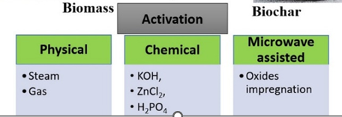
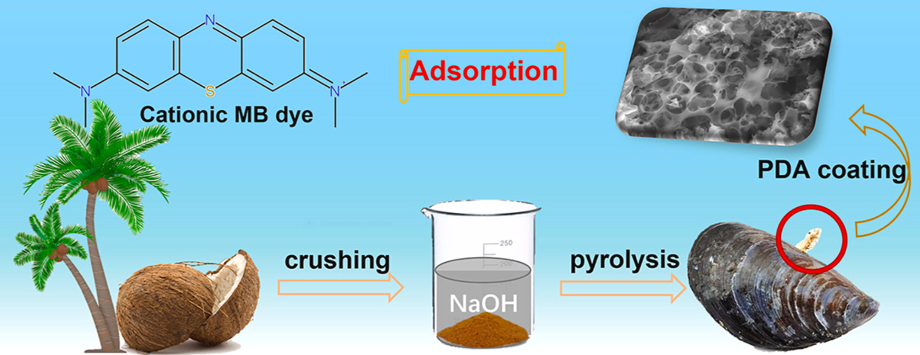
Aktivace biocharu
Aktivace jako proces navazuje na syntézu biocharu
Způsoby konkrétních postupů aktivací jsou často popsány v mnoha studiích

Slide 8
Modifikace biocharu
Látka použitá pro modifikaci | Biochar - surový materiál | Polutant
AgNO₃ | Řasy | Konžská červená (azobarvivo)
FeCl₃ | Sláma čiroku | Methylene blue
FeCl₃ | Douglaska tisolistá | Anilín, Nitrobenzen
FeCl₃⋅6H₂O | Sláma, skořápka vlašského ořechu | Tetracycline
H₃PO₄ | Kukuřičná sláma | Tetracycline
NaOH | Sláma | Bisphenol A
ZnCl₂, FeCl₃⋅6 H₂O, H₃PO₄ | Městský kal | Ciprofloxacin, Norfloxacin
Biochar má širokou škálu žádoucích fyzikálních a chemických vlastností.
Ty mohou být ovlivněny povahou suroviny a její předúpravou, výrobním procesem a jejími parametry a následnou úpravou biochar jakmile se vytvoří.
V závislosti na jeho fyzikálních a chemických vlastnostech lze biochar modifikovat různými způsoby.
Modifikace biocharu má za cíl zlepšit kvalitu surového biocharu, aby se zlepšila jeho účinnost při odstraňování kontaminantů při vyšších koncentracích.
Různé suroviny mají různé poměry elementárního složení ->
rozdíl fyzikálních a chemických vlastností biocharu ->
různé adsorpční chování znečišťujících látek.

Slide 9
Charakterizace biocharu
se provádí, aby se zjistilo, k čemu lze daný biochar použít (zda může eliminovat znečišťující látky nebo být použit pro jiné účely)
Ke zkoumání charakterizace biocharu se používají:
rastrovací (skenovací) elektronová mikroskopie (SEM),
Field-Emission Scanning Electron Microscopy (FE-SEM)
Fourierova transformace infračervené spektroskopie (FTIR),
rentgenová difrakce (XRD),
termogravimetrická analýza (TGA),
nukleární magnetická rezonanční spektroskopie (NMR),
Ramanova spektroskopie
a dalších moderní techniky.
Notes:
(Gupta et al., 2022)

Slide 10
Aplikace biocharu – v jakém prostředí
půda
biochar není hnojivo, ale především nosič živin a stanoviště pro mikroorganismy
voda
technologie čištění odpadních vod
odstraňování organických a anorganických kontaminantů ->
zlepšení vlastností půdy - C, P, Mg, Ca
Notes:
Biouhel | AGROINTEG, s.r.o.
Díky své vysoké pórovitosti je biouhel schopen absorbovat až pětinásobek vlastní hmotnosti vody a živin v ní rozpuštěných.
Biouhel – nová perspektiva v technologii dočišťování odpadních vod, nebo slepá ulička? | VTEI
Biouhel (biochare) má mnohostranné využití v oboru technologie vody, a to nejen jako součást technologického řešení čištění a úpravy vod, ale i jako materiál vyráběný z odpadních produktů této technologie. Publikováno 14. 6. 2019Autoři
Ing. Václav Šťastný
Citace: ŠŤASTNÝ, V. Biouhel – nová perspektiva v technologii dočišťování odpadních vod, nebo slepá ulička?. Vodohospodářské technicko-ekonomické informace, 2019, roč. 61, č. 3, str. 40–43. ISSN 0322-8916.

Slide 11
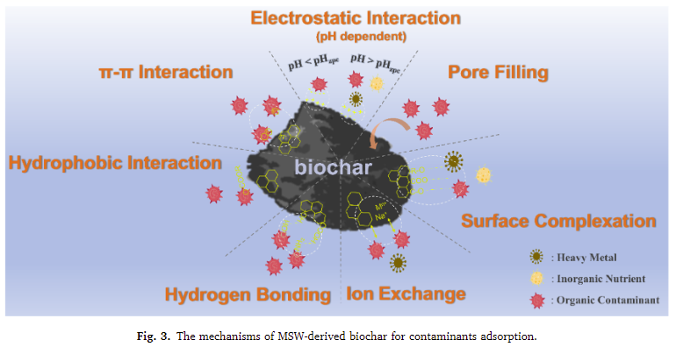
Využití biocharu – dekontaminace vody
Biochar
těžké kovy
barviva
farmaka
pesticidy
aj.
Cílem projektu je vývoj technologické poloprovozní jednotky na dočištění odpadních vod zejména od farmaceuticky aktivních sloučenin (FAS)

Slide 12
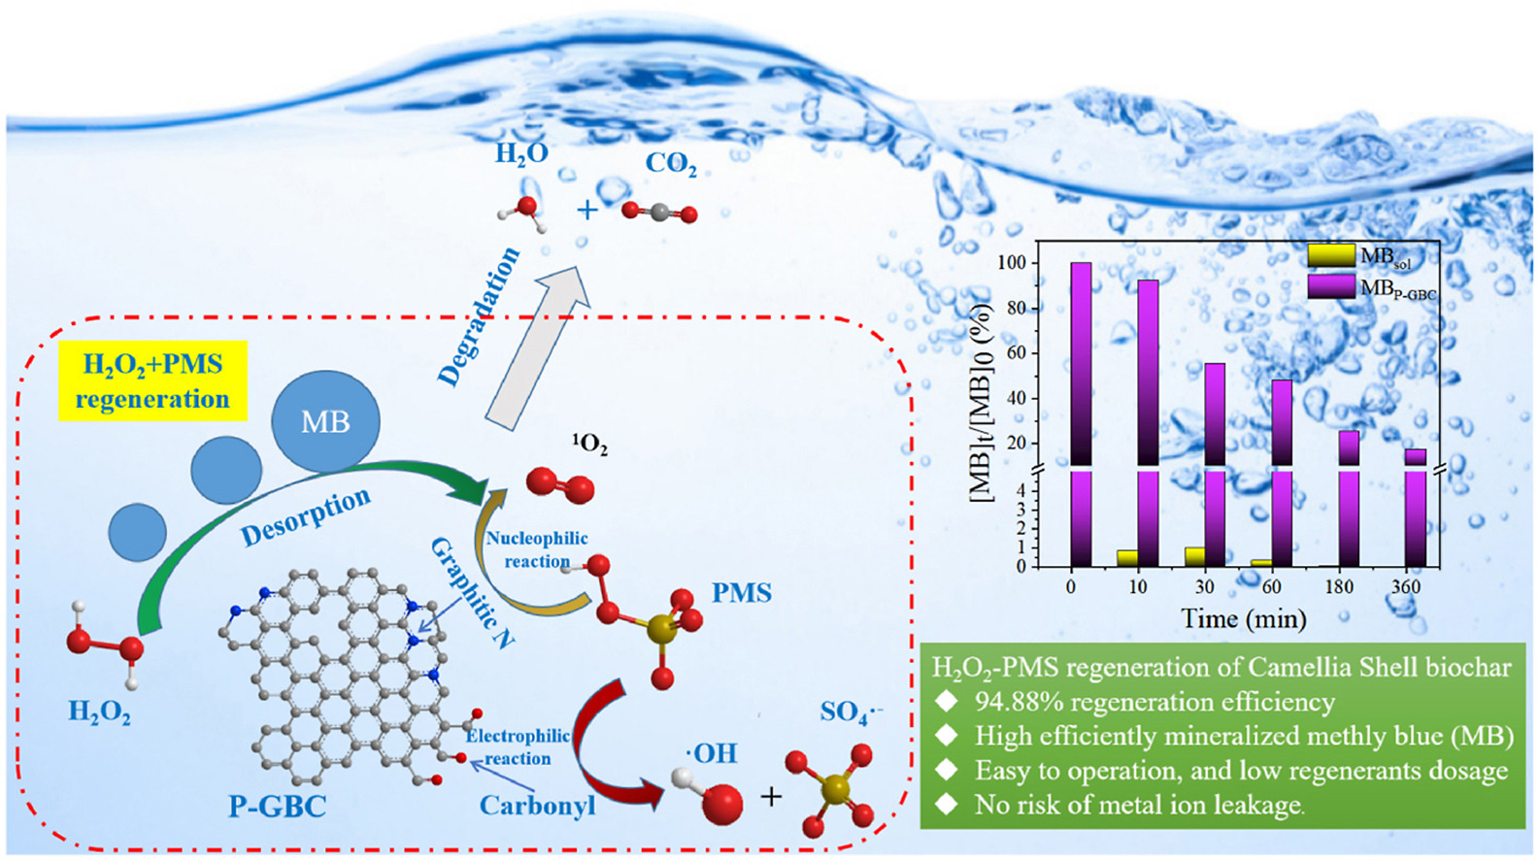
Regenerace biocharu
Regenerace biocharu nasyceného methylenovou modří působením synergického efektu desorpce H₂O₂ a degradace peroxymonosulfátu
= znovupoužití
lze x nelze; kolikrát
záleží na materiálu
opět různé studie
finanční analýza – ekonomičnost
regenerace nasyceného biocharu je předmětem velkého environmentálního významu a ekonomické hodnoty
https://doi.org/10.1016/j.chemosphere.2023.137766
P-GBC = druh biocharu, MB = Metylenová modř, PMS = peroxymonosulfate
Notes:
P-GBC biochar připravený aktivací kyselinou fosforečnou

Slide 13
Shrnutí
Při využití biomasy v průmyslu vzniká velké množství odpadu ->
Biochar
má vysoký obsah uhlíku a minerálních látek
má využití v různých aplikacích v různých oblastech
po sorpci znečišťujících látek je možné jej znovu vyčistit/regenerovat a použít opakovaně
jeho hodnota je v podpoře udržitelnosti - ekonomické a environmentální (využití odpadu, neplýtvání surovinami, řešení klimatické změny - snížení emisí skleníkových plynů)
Notes:
Biouhel – nová perspektiva v technologii dočišťování odpadních vod, nebo slepá ulička? | VTEI
Biochare (česky tedy biouhel) je zuhelněná biomasa, která vznikla termickou přeměnou (nízkoteplotní pyrolýza, karbonizace), nikoli spalováním z organických hmot. V podstatě jde o obdobu dřevného nebo aktivního uhlí, ale vyrobeného ze zbytkové a odpadní biomasy. Základní složkou je chemicky stabilní uhlík, který nepodléhá dalšímu rozkladu ani oxidaci. Tento materiál má použití ovšem všestrannější než obyčejné aktivní uhlí. Důležité, z hlediska technologie vody a obecně ochrany životního prostředí, je především to, že zdrojem jeho výroby může a musí být odpadní biomasa, jejíž využití se tím stává mnohem lépe dostupné a potřebné.

Slide 14
Děkuji za pozornost
Ing. Jana Suchánková, Ph.D.
jana.suchankova@vsb.cz
www.fbi.vsb.cz

